Slide 1
Enseigner la religion : des modèles, des évolutions
Geoffrey LEGRAND, UCLouvain (CRER)
(Parlement européen à Strasbourg, le 12 avril 2023)

Slide 2
Plan de l’exposé
I. Les approches méthodologiques en Europe (« in », « about », « from », « out of »)
II. Le modèle de Heid Leganger-Krogstad
III. Le modèle herméneutico-communicatif de Didier Pollefeyt
IV. Le modèle mystagogico-communicatif de Bert Roebben
V. Les pédagogies du dialogue (Henri Derroitte, etc.)

Slide 3


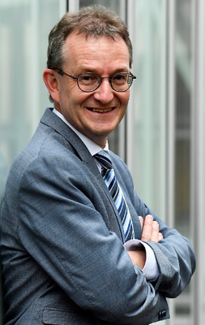

Contexte religieux en Europe occidentale
Lieven BOEVE
3 processus descriptifs :
  Détraditionalisation
  Pluralisation (interne et externe)
  Individualisation

Slide 4
Contexte religieux en Europe occidentale (modernité)
Chrétiens pratiquants
Chrétiens n’allant presque jamais à l’église
Agnostiques
Humanistes athées
Chrétiens allant parfois à l’église
Chrétiens non pratiquants
Athées

Slide 5
Contexte religieux en Europe occidentale (post-modernité)
Indifférents
Hindous
Chrétiens
Wiccans
Bouddhistes
Juifs
Post-chrétiens
Musulmans
Athées

Slide 6
I. Les approches méthodologiques en Europe
4 modèles, 4 catégories « habituelles » en éducation religieuse (voir tableau) :
« in » : « dans » → Monoreligieux
« about » : « au sujet de » → Multireligieux
« from » : « à partir de » → Interreligieux
« out of » : « hors de »
  « in » + « about » + « from » = Un apprentissage « en présence de l’autre » ? (Bert Roebben)

Slide 7
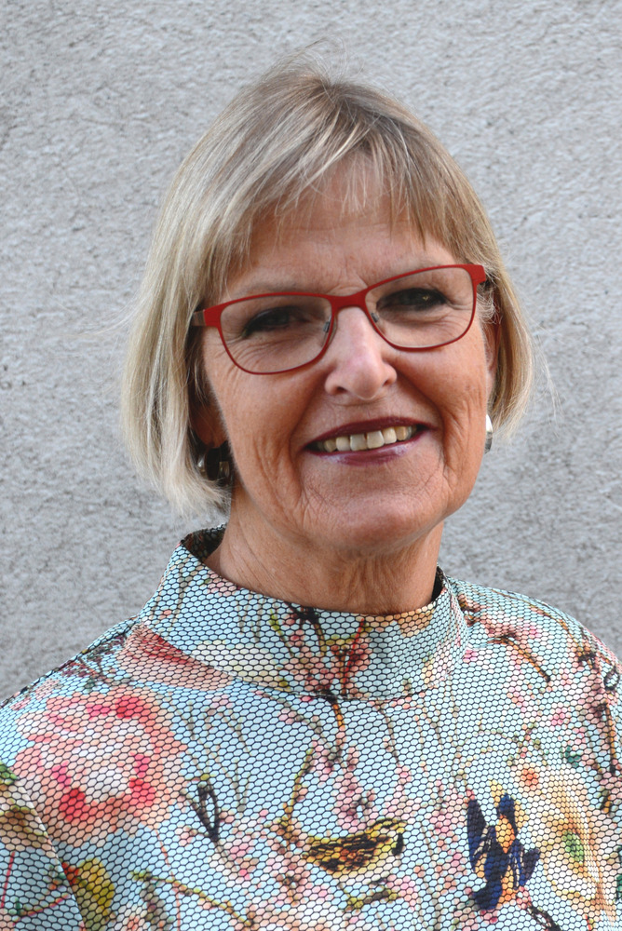
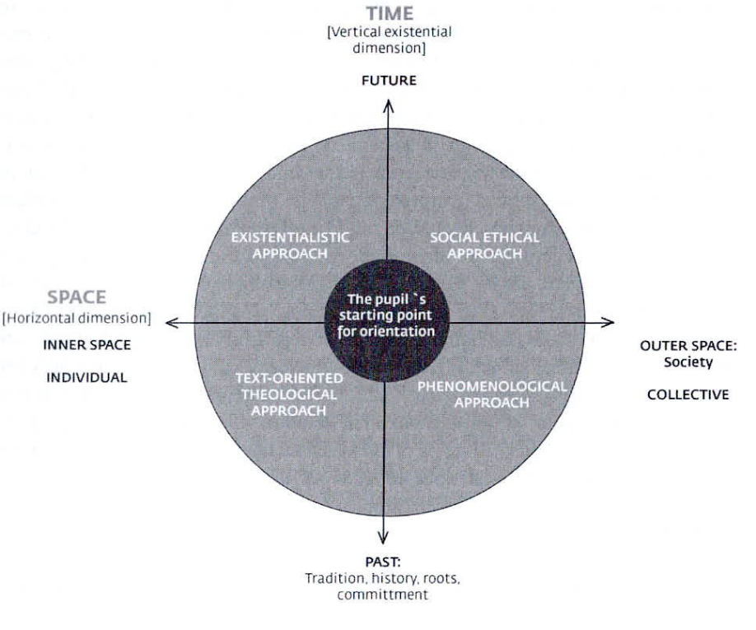
II. Le modèle de Heid Leganger-Krogstad
Élève placé au centre d’un graphique espace-temps
  Espace intérieur / espace plus lointain
  Passé / avenir
4 quadrants :
  Existentialiste
  Socio-éthique base anthropologique
  Phénoménologique
  Théologique orientée vers le texte base historique

Slide 8
II. Le modèle de Heid Leganger-Krogstad

Slide 9
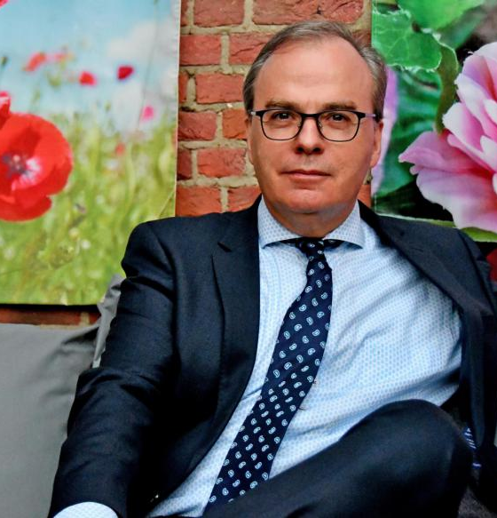
III. Le modèle herméneutico-communicatif
Didier Pollefeyt
  L’être humain non pas comme un « être religieux » mais comme un « être herméneutique »
  L’espace herméneutique est fragile et vulnérable (capitalisme, relativisme, fondamentalisme, etc.)
  Les jeunes doivent prendre conscience de leur propre espace herméneutique et de celui des autres
  C’est un modèle interreligieux (et non multireligieux) basé sur la communication

Slide 10
III. Le modèle herméneutico-communicatif
Didier Pollefeyt
  Critique de la mono-corrélation :
    Impossible dans une société plurielle
    Problème ontologique
    « Manipulation » des expériences des élèves
  De la mono- aux multi-corrélations : non plus un seul « pont » entre une expérience et une tradition mais de multiples connexions entre des expériences interprétées et des traditions interprétées (et inversement)

Slide 11
III. Le modèle herméneutico-communicatif
Didier Pollefeyt
  Une triple herméneutique :
    Texte
    Contexte
    Sujet interprétant
  L’enseignant est témoin, spécialiste et modérateur
  Il travaillera à partir des « nœuds herméneutiques » (conflits d’interprétations)

Slide 12
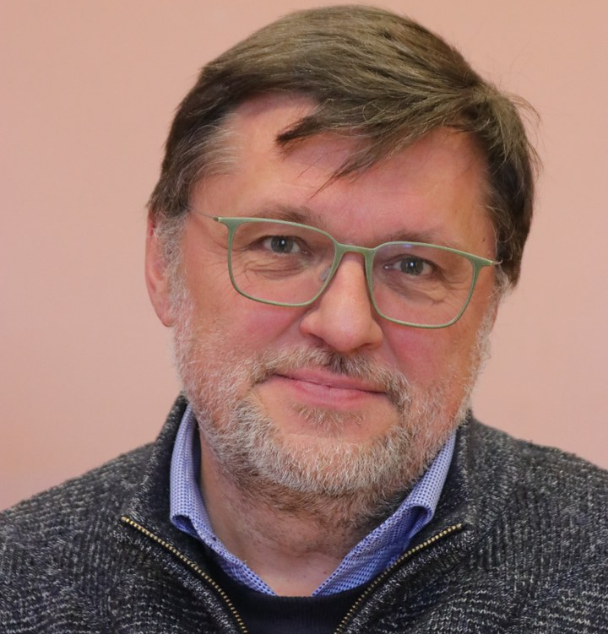
IV. Le modèle mystagogico-communicatif
Bert Roebben
  Mystagogie
    Terme généralement employé dans le domaine de la catéchèse
    En lien avec les « cultes à mystères » (guider les personnes vers les secrets de l’existence) mais, pour les chrétiens, le mystère renvoyait au « mystère pascal » et au « mystère de Dieu » (présent dans les sacrements)

Slide 13
IV. Le modèle mystagogico-communicatif
Bert Roebben
  Au XXe s., Karl Rahner : la mystagogie désigne cette fois l’initiation de l’homme aux secrets de l’existence
  Mystagogie chez Rahner :
    A) Initiation au mystère de sa propre existence
    B) Initiation au mystère de l’auto-communication de Dieu
    C) (Initiation au mystère de l’Église)
  → Phases A et B intéressent Roebben (cours non catéchétique)

Slide 14
IV. Le modèle mystagogico-communicatif
Bert Roebben
  Mystagogie
  « Je plaide en faveur d’une éducation religieuse qui soit exploratoire et instructive, qui apprenne à retrouver les traditions congelées dans les « récits-clés » (dimension herméneutico-communicative) et qui, aussi et surtout, apprenne à « dé-congeler » ou à « liquéfier » ces traditions, de sorte que « l’expérience-clé » originelle et la « question-clé » sous-jacente puissent remonter à la surface, éléments-clés qui ravissent l’âme (dimension mystagogico-communicative) »

Slide 15
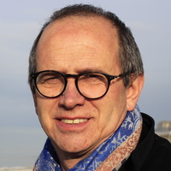
V. Les pédagogies du dialogue
Henri Derroitte
  Les pédagogies dialogales sont interreligieuses et non multireligieuses
  « La diversité des visions du monde devient une sorte d’appel d’air poussant le groupe-classe à aller plus profond dans sa soif de comprendre, d’apprendre et de discuter à l’intérieur des questions religieuses »

Slide 16
V. Les pédagogies du dialogue
Conditions : s’intéresser à l’autre, à ce qui le fait vivre
Étapes :
  1°) Réunir les bonnes conditions pour susciter le désir de rencontre
  2°) Trouver un terrain pour les ressemblances et les différences
  3°) Revenir vers soi
Combinable avec une éducation de « la tête, du cœur et des mains »
Présenter son point de vue de manière nuancée et équilibrée (aptitudes communicationnelles)
Visée de co-construction, orienter les débats vers une praxis

Slide 17
Temps d’échanges
Des réactions ?
Des questions ?
Des précisions ?

Slide 18
Relecture de nos pratiques
1) Comment situez-vous vos pratiques par rapport aux modèles présentés ?
  Les approches méthodologiques en Europe (« in », « about », « from », « out of »)
  Le modèle de Heid Leganger-Krogstad
  Le modèle herméneutico-communicatif de Didier Pollefeyt
  Le modèle mystagogico-communicatif de Bert Roebben
  Les pédagogies du dialogue (Henri Derroitte, etc.)
2) Quelles postures / méthodes semblent possibles / pertinentes pour votre contexte ?
3) Quel(s) modèle(s) semble(nt) le plus facilement transposable(s) à votre situation ?

Slide 19
Quelques éléments bibliographiques
Boeve Lieven, God interrupts History. Theology in a Time of Upheaval, New York / London, Continuum, 2007.
Derroitte Henri, « Le cours de religion en Belgique francophone au service d’un vaste projet éducatif et social », dans Rivista di scienze dell’educazione, 58 (2020/2), p. 208-221.
LEGANGER-KROGSTAD Heid, « An Analysis of Different Approaches to Religious Education », dans Geir SKEIE, Judith EVERINGTON, Ina ter AVEST et Siebren MIEDEMA (éd.), Exploring Context in Religious Education Research : Empirical, Methodological and Theorical Perspectives (Religious Diversity and Education in Europe, 25), Münster, Waxmann, 2013, p 171-190.
POLLEFEYT Didier, « Religious Education as Opening the Hermeneutical Space », dans Journal of Religious Education, 68 (2020/2), p. 115-124.
Roebben Bert, Theology Made in Dignity : On the Precarious Role of Theology in Religious Education (Louvain Theological and Pastoral Monographs, 44), Leuven, Peeters, 2016.

Slide 20

Merci pour votre attention !

